Slide 1
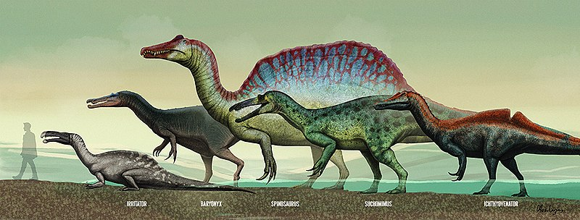
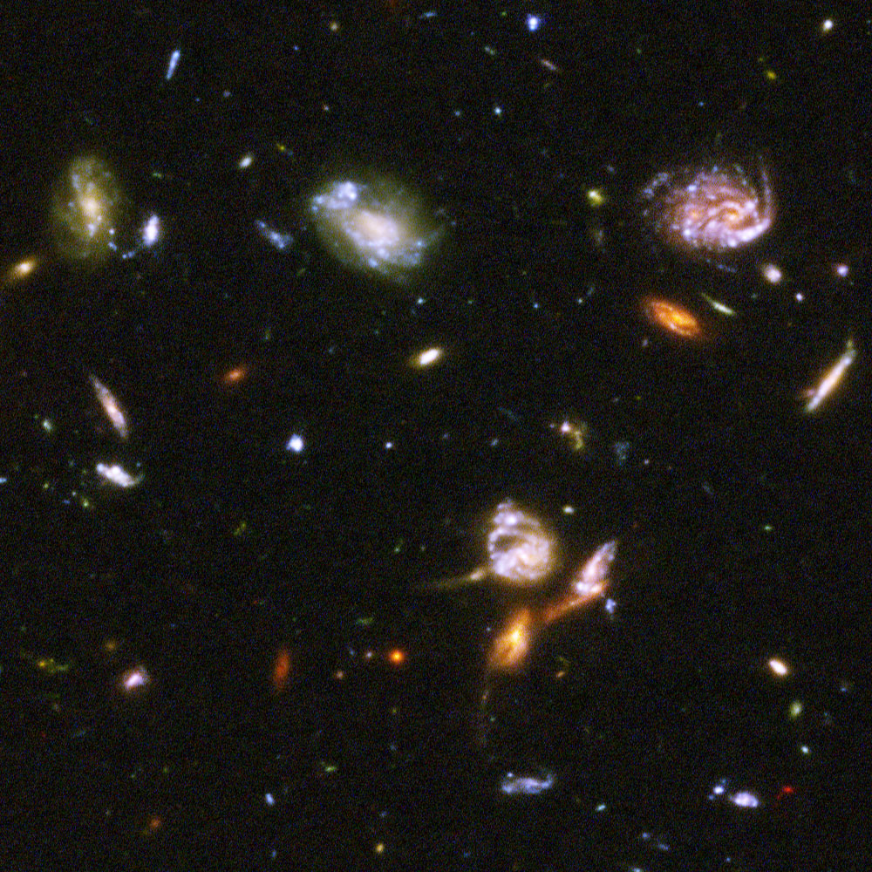

Dinosaurier
Richèl Bilderbeek

Slide 2
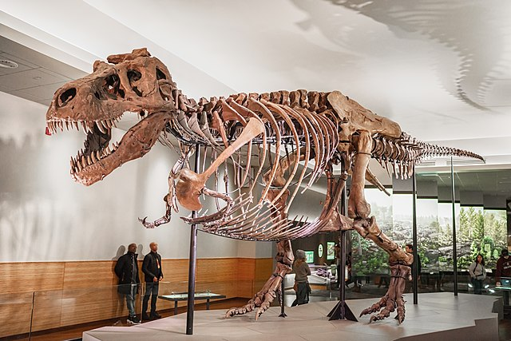
Namen
Dino = fruktansvär
Saurier = reptil

Slide 3
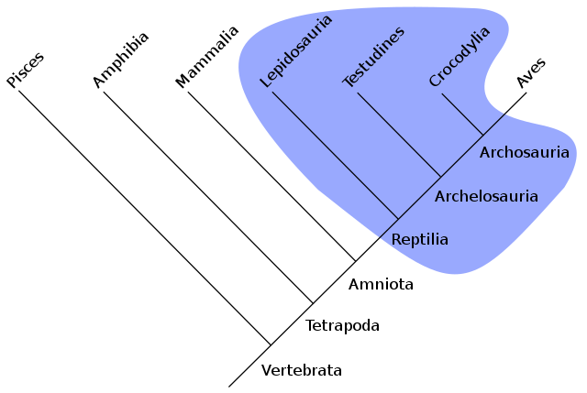
Historien
Mesozoicum

Slide 4
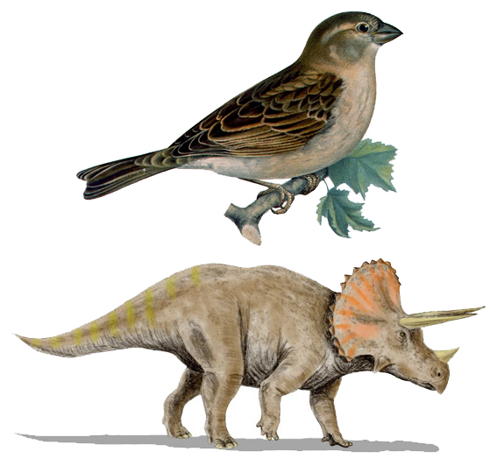
Utdogning
66M år sedan
Jätteasteroid
Inte fåglarna
Inte krokodiller

Slide 5
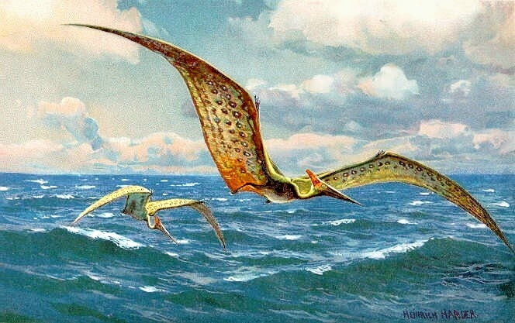
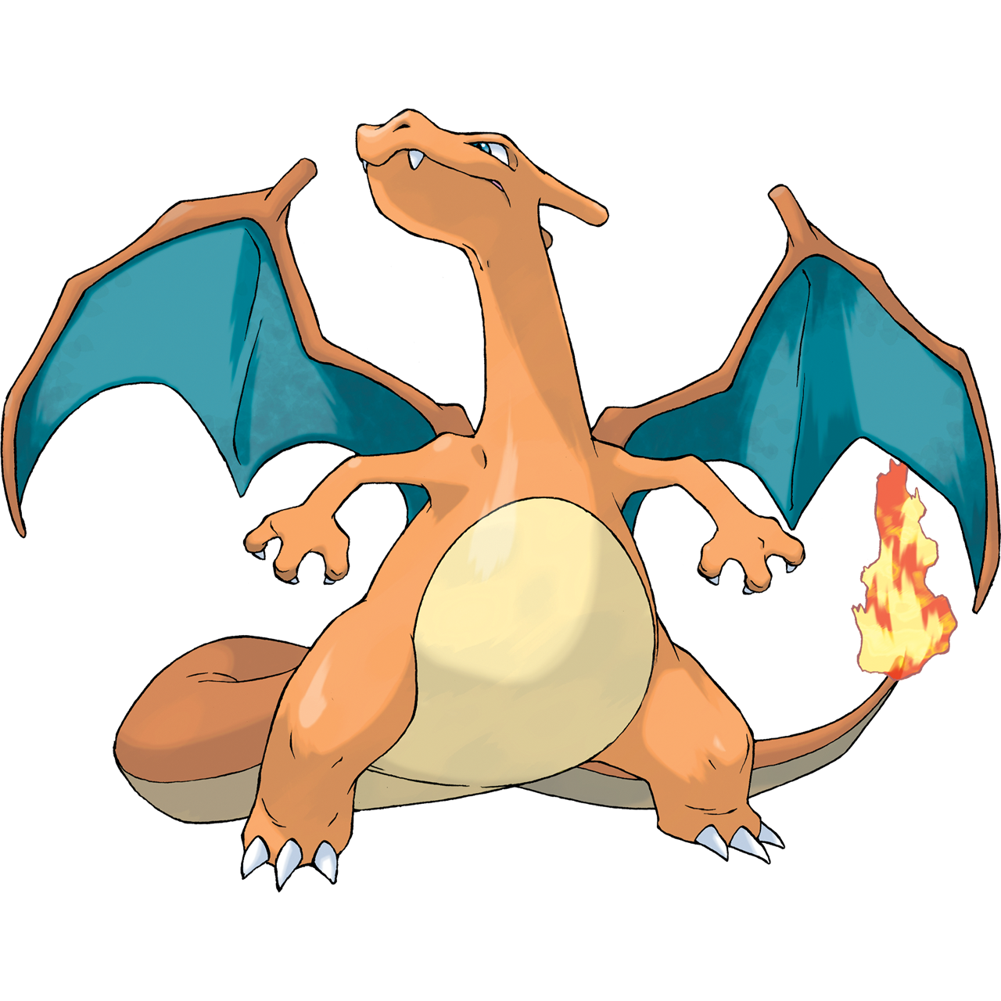
Inte flyganda djur
Pterosauria
Pterodactylus

Slide 6
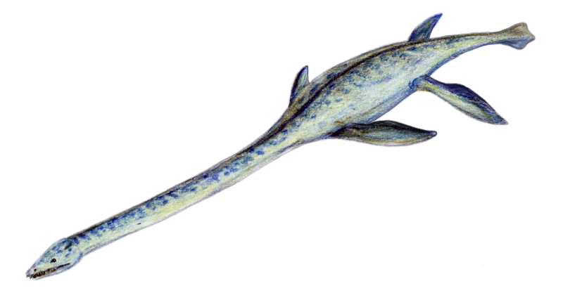
Inte simmande djur
Elasmosaurus

Slide 7
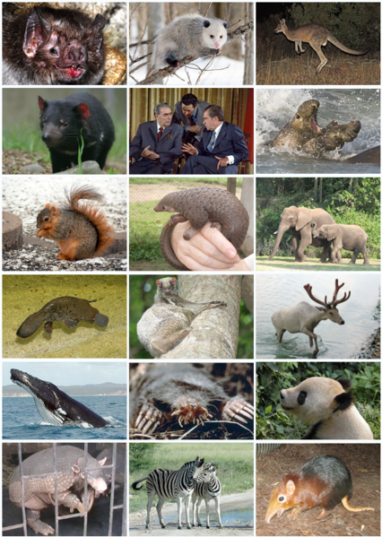
Ingen dinos
är bra
för däggdjur

Slide 8
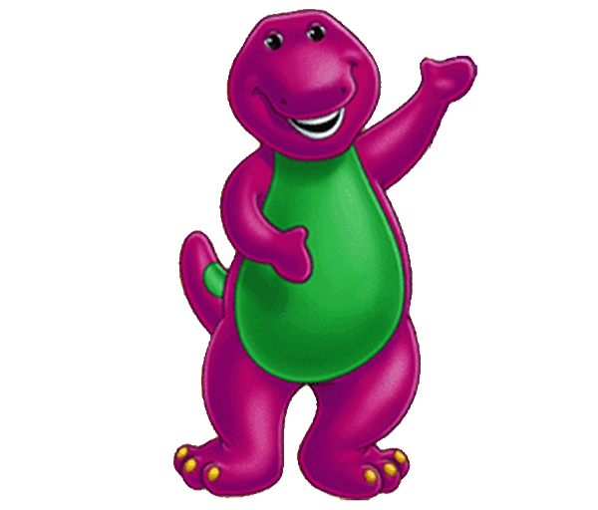
Slut
https://github.com/richelbilderbeek/sfi_presentation_20210601

